Slide 1
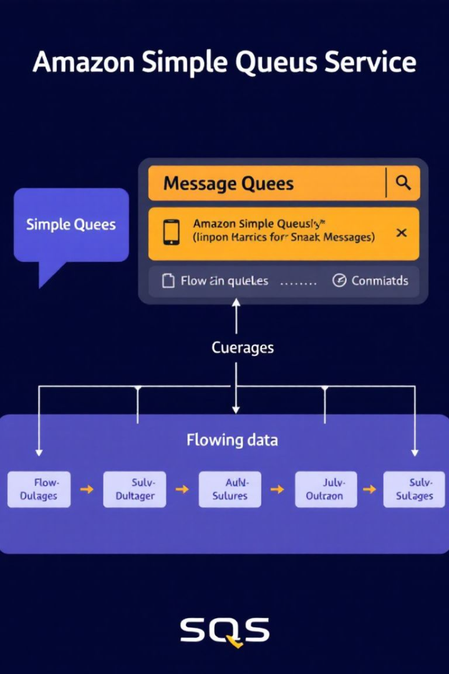
Amazon SQS: Introducción al Servicio de Colas de Mensajes
Amazon Simple Queue Service (SQS) es un servicio de colas de mensajes totalmente gestionado. Permite desacoplar y escalar microservicios, sistemas distribuidos y aplicaciones sin servidor. SQS elimina la complejidad de gestionar colas de mensajes, ofreciendo una solución robusta y flexible.

Slide 2

¿Para Qué Sirve Amazon SQS? Casos de Uso Clave
Desacoplamiento de Aplicaciones
Integración de Sistemas
Evita la dependencia directa entre componentes, permitiendo una mayor flexibilidad y resiliencia.
Conecta diferentes aplicaciones y servicios, facilitando el intercambio de información entre ellos.
Procesamiento Asíncrono
Maneja tareas en segundo plano sin afectar la experiencia del usuario, como el envío de correos electrónicos.

Slide 3




Características Principales de Amazon SQS
Tipos de Colas
Estándar y FIFO (First-In-First-Out) para diferentes necesidades de orden y rendimiento.
Escalabilidad
Ajuste automático a la demanda para manejar picos de tráfico sin problemas.
Seguridad
Control de acceso mediante políticas de IAM, protegiendo los mensajes y la cola.
Amazon SQS ofrece durabilidad con almacenamiento redundante, retención configurable hasta 14 días, y mensajes de hasta 256 KB.

Slide 4
Colas Estándar vs. FIFO: Una Comparación Detallada
Colas Estándar
Colas FIFO
Alto rendimiento y throughput.
Entrega ordenada y exactamente una vez.
Entrega "al menos una vez".
Esencial para transacciones financieras.
Posible desorden de los mensajes.
Límites de throughput más bajos.
Ideales para procesamiento de logs y tareas no críticas.

Slide 5




Arquitectura Típica con Amazon SQS
Productores
Envían mensajes a la cola SQS.
Cola SQS
Almacena mensajes de forma segura.
Consumidores
Reciben y procesan mensajes.
Considera estrategias de polling, manejo de errores, y Dead-Letter Queues (DLQ) para mensajes fallidos.

Slide 6
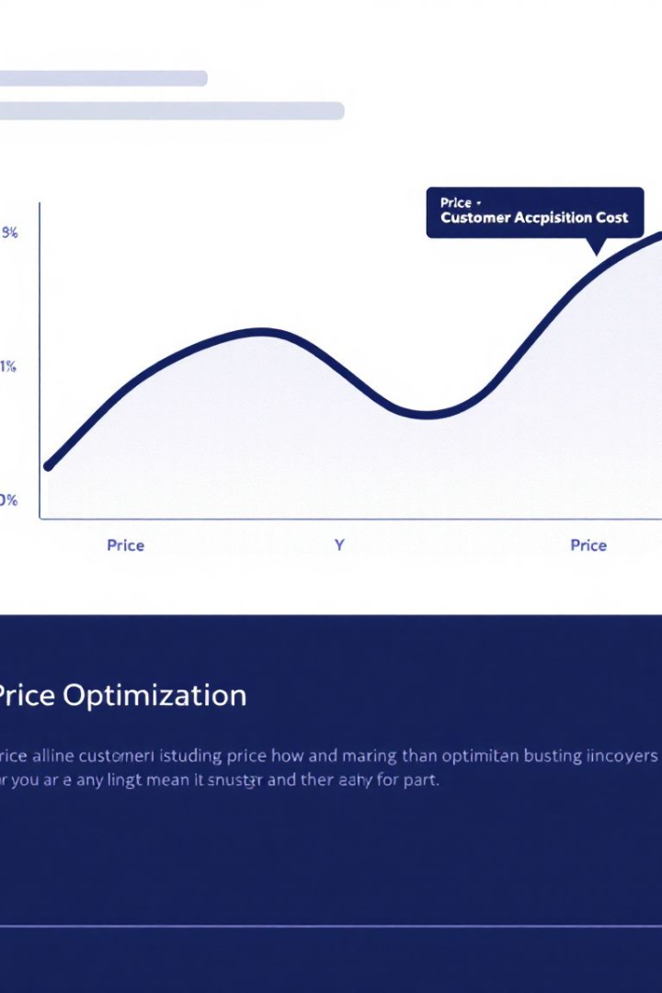
Costos y Optimización de Amazon SQS
0
Pago por uso
Nivel Gratuito
Modelo de Precios
Cantidad limitada de mensajes gratis al mes.
Basado en mensajes enviados y recibidos.
Batching
Optimización
Envío de múltiples mensajes a la vez.

Slide 7

Proveedores de Servicios Complementarios y Herramientas
Amazon CloudWatch
AWS SDKs
Monitoreo de métricas de SQS, como el número de mensajes en cola.
Facilitan la interacción con SQS en Java, Python y .NET.
AWS Lambda
Procesamiento de mensajes SQS mediante funciones serverless.
AWS Step Functions orquesta flujos de trabajo complejos con SQS, y Amazon SNS se combina con SQS para patrones de fan-out.

Slide 8



Conclusión: Amazon SQS en el Ecosistema AWS
1
Escalabilidad
2
Fiabilidad
3
Simplicidad
Amazon SQS es fundamental en arquitecturas modernas y escalables. Experimenta con SQS en tus proyectos y consulta la documentación de AWS.

